Slide 1

大学公共课程共享资源管理平台
第一阶段项目汇报
汇报人：林玉琴
团队：peace & love

Slide 2
团队成员
杨金鹏、彭子晨、林玉琴
peace
&
成员友善关爱
项目予人帮助
Peace & love
团队宗旨
love
团队logo
团队理念
wish you joy，love and peace
快乐，爱与和平

Slide 3
随着大学通识教育越来越流行，学生跨院选课变得越来越普遍。为方便不同院系的学生进行跨学院的选课，以及学校对各学院的课程信息进行管理，此项目应运而生。大学生公共课程共享资源管理平台主要服务于各大学的学生和课程管理人员，为用户提供各个学院实时的课程信息，用户在注册并登录网页后，可以对课程进行相关的查询、选择和删除。管理人员可以发布、修改、删除课程信息。此外，还能够自动分析热点课程和热点资源，并分析和预测新课程，为广大学生提供便利。
项目简介

Slide 4






阶段工作概述
工作完成情况
阶段项目展示
工作存在不足
下一阶段计划

Slide 5
阶段工作概述
STAGE WORK SUMMARY

Slide 6
完成团队创建
制定制度工作
成功搭载服务器
基本完成数据库建设
成功将已设计的网页挂到外网
完成用户界面的设计
实现了注册和登录的基础功能
25%
完成项目计划
25%
7件
完成了7件事

Slide 7
工作完成情况
WORK COMPLETION

Slide 8
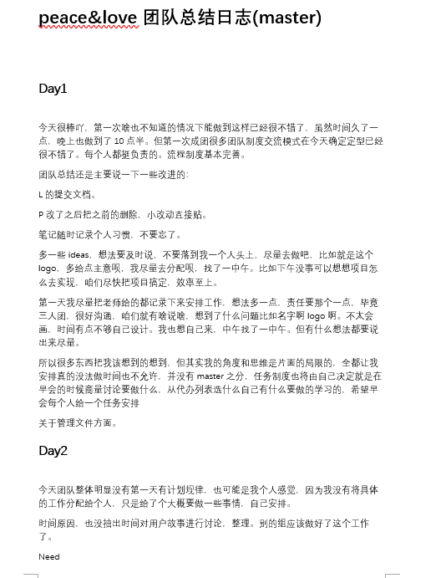
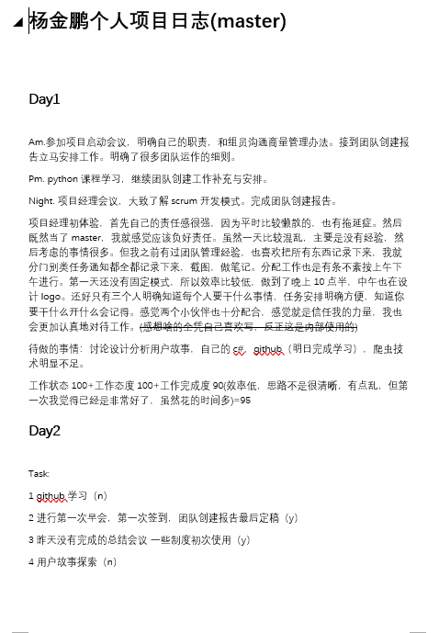
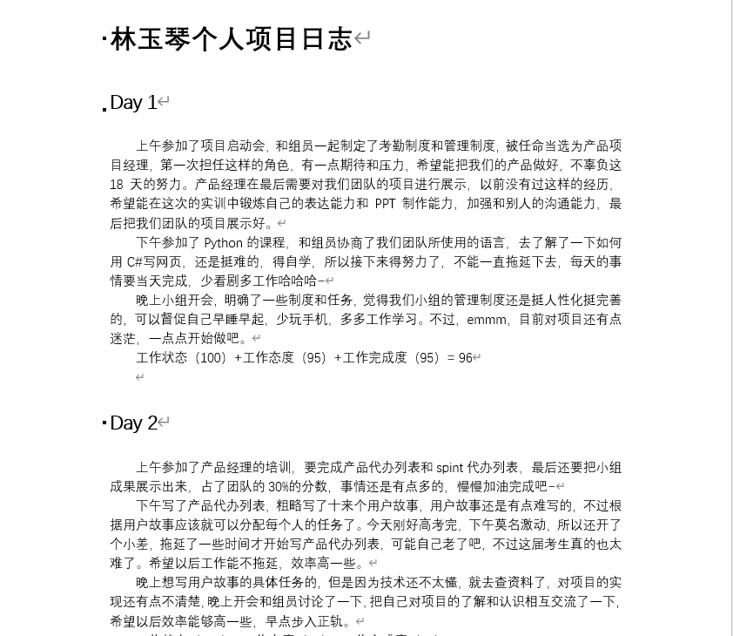
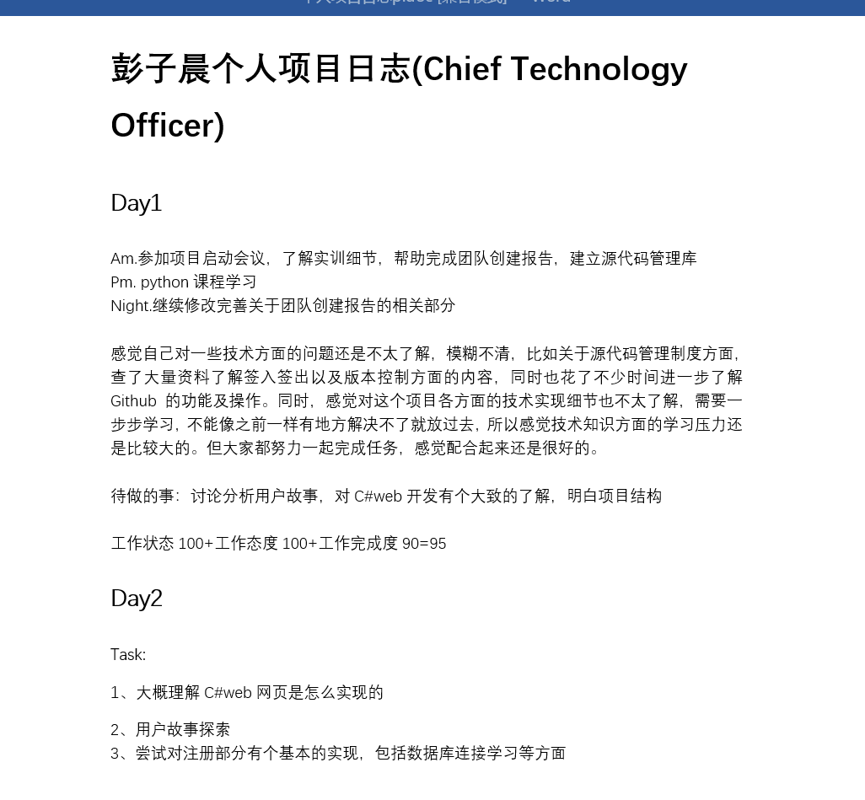
■管理制度已制定
团队成功创建，制度工作不断完善。在QQ语音互相监督工作，8：00-9：00进行早会并安排任务，21：30-22：00进行晚会并对当天工作进行总结。针对工作，项目经理撰写当天的团队项目日志，其余项目成员撰写当天的个人项目日志。
01
工作
完成情况

Slide 9
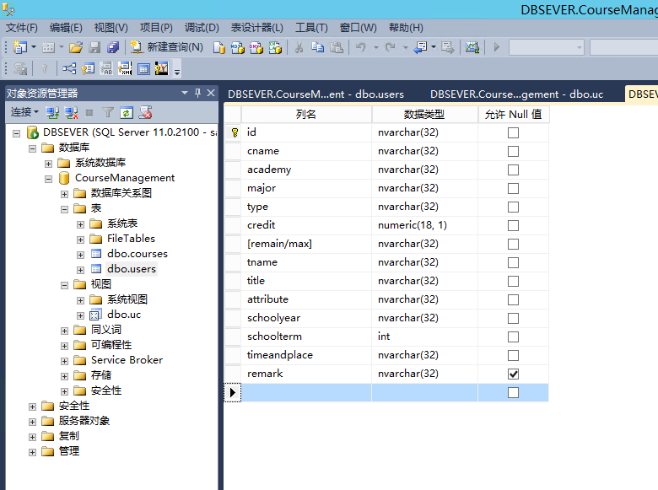
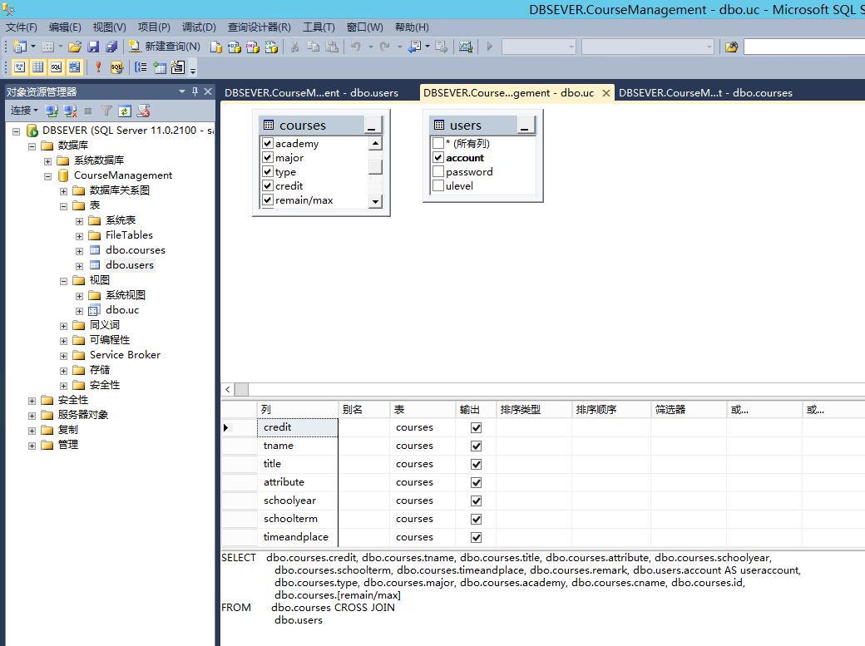
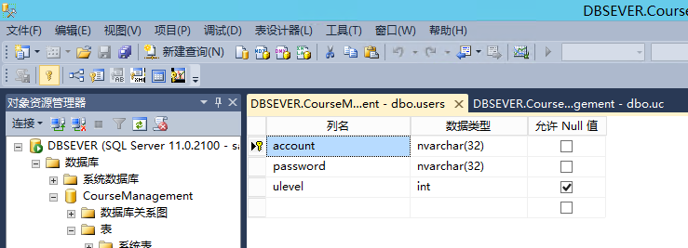
■管理制度已制定
团队成功创建，制度工作不断完善。在QQ语音互相监督工作，8：00-9：00进行早会并安排任务，21：30-22：00进行晚会并对当天工作进行总结。针对工作，master撰写当天的团队项目日志，其余项目成员撰写当天的个人项目日志。
01
02
■数据库已建设
工作
完成情况
已完成数据库的搭建及维护（从本地到部署服务器端），并根据项目建立了项目的基本数据表，且配置了远程数据库访问。除此之外，已写好访问数据库、操作数据的封装函数

Slide 10
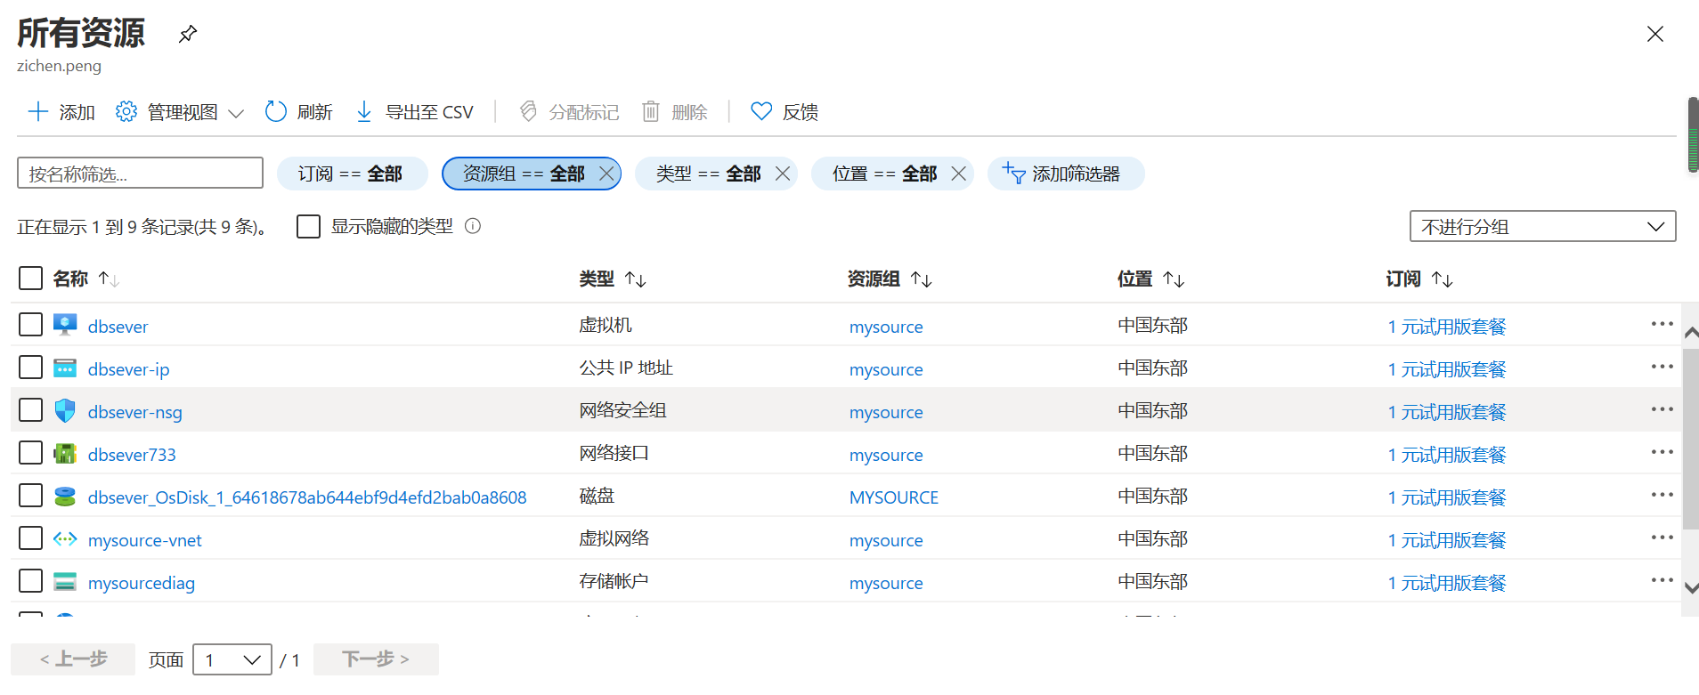
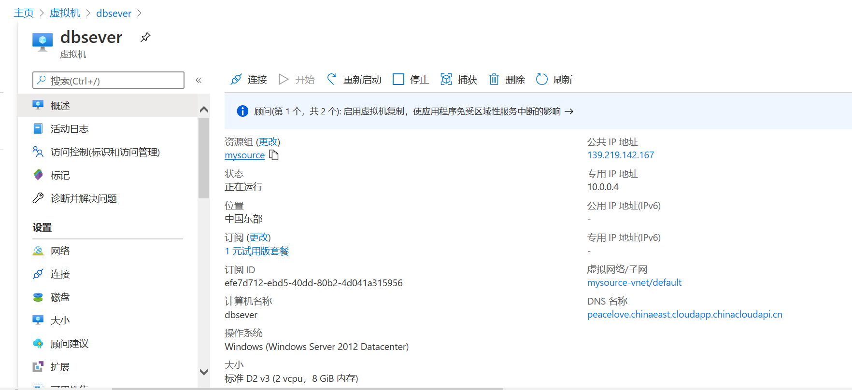
■管理制度已制定
团队成功创建，制度工作不断完善。在QQ语音互相监督工作，8：00-9：00进行早会并安排任务，21：30-22：00进行晚会并对当天工作进行总结。针对工作，master撰写当天的团队项目日志，其余项目成员撰写当天的个人项目日志。
01
02
■数据库已建设
工作
完成情况
已完成数据库的搭建及维护（从本地到部署服务器端），并根据项目建立了项目的基本数据表，且配置了远程数据库访问。除此之外，已写好访问数据库、操作数据的封装函数
03
■服务器已搭建
已申请微软Azure账号并搭建虚拟机用作数据库服务器 ，并完成web项目部署发布到服务器。

Slide 11
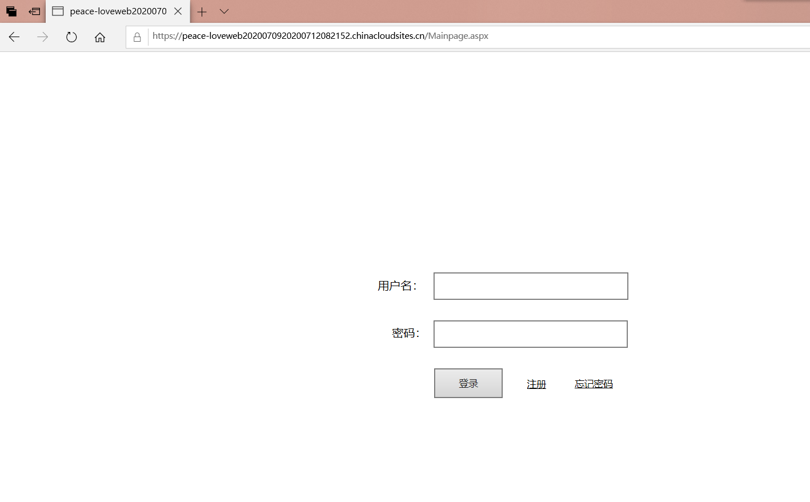
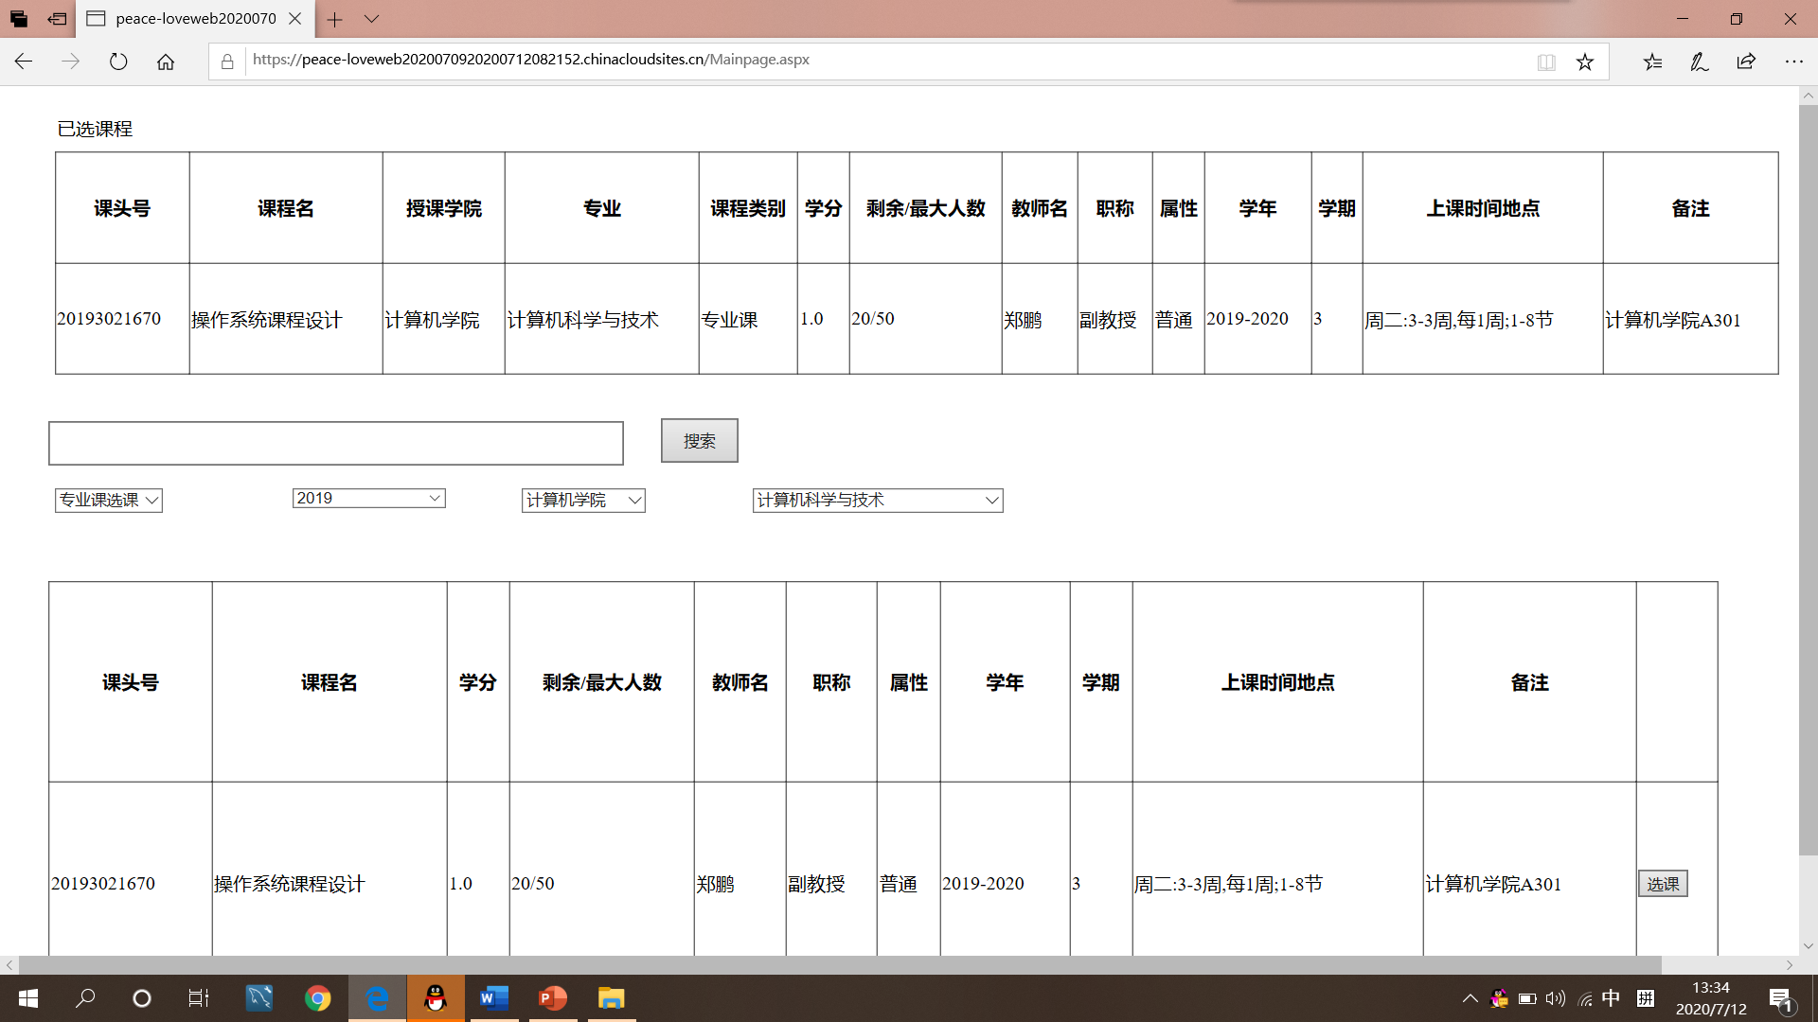
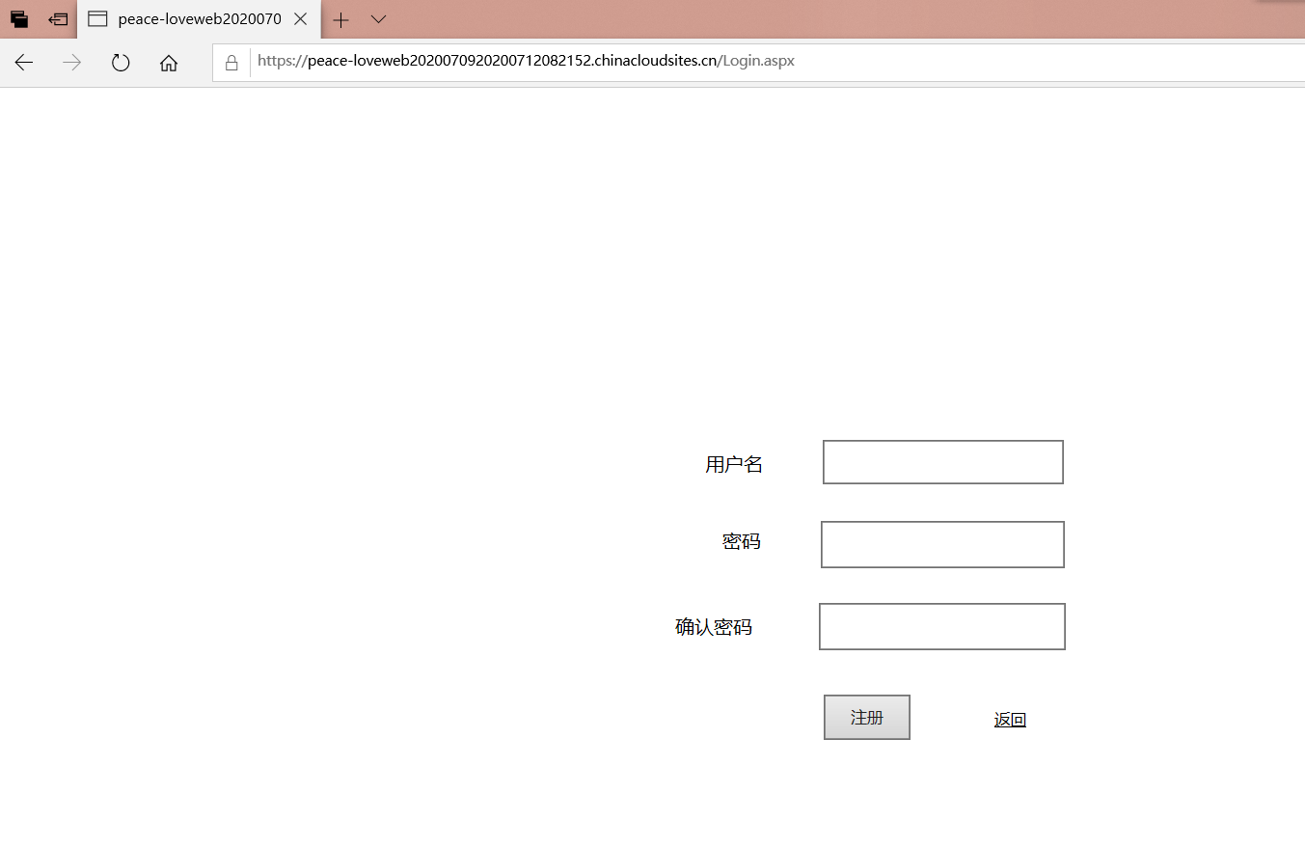
■管理制度已制定
团队成功创建，制度工作不断完善。在QQ语音互相监督工作，8：00-9：00进行早会并安排任务，21：30-22：00进行晚会并对当天工作进行总结。针对工作，master撰写当天的团队项目日志，其余项目成员撰写当天的个人项目日志。
01
02
■数据库已建设
工作
完成情况
已完成数据库的搭建及维护（从本地到部署服务器端），并根据项目建立了项目的基本数据表，且配置了远程数据库访问。除此之外，已写好访问数据库、操作数据的封装函数
03
■服务器已搭建
04
已申请微软Azure账号并搭建虚拟机用作数据库服务器 ，并完成web项目部署发布到服务器。
■部分页面功能已实现
团队已创建了github账号，并完成了页面的基础设计，完成了登录和注册页面的功能实现。

Slide 12
阶段项目展示
STAGE PROJECTS SHOW

Slide 13
https://peaceloveweb2020070920200712082152.chinacloudsites.cn

Slide 14
工作存在不足
WORK SHORTCOMINGS

Slide 15
部分计划内的工作未完成
01
没有完成对官网课程信息的爬虫，爬虫程序仍有bug，还没有和数据库链接。
操作数据库的函数代码还有待优化和补充，数据库表的设计还有待进一步改进。
存在的不足之处
知识水平和代码能力不足
02
由于团队成员只学习过C++和C#，进而在此项目中需要学习较多的新知识，学习成本高，导致一些计划内的工作没有按时完成。

Slide 16
下一阶段计划
NEXT STAGE THE WORK PLAN

Slide 17
完善已有功能
实现基础功能
美化网页页面
实现爬虫程序，并将爬虫爬的数据转换数据格式存储在数据库中。
完善操作数据库的函数代码， 改进数据库表的设计，减少冗余。
根据实际情况对用户故事需求进行修改。
完成登录、注册、密码找回的完整功能。
实现网页课程信息的录入和实时更新。
对界面进行美化，使用户看起来舒适，提升用户体验感。

Slide 18

专业
年轻
专注
有目标
我们是一支专业的团队。我们的成员毕业于国内知名大学，学习了专业的计算机知识。
我们是一支年轻的团队。我们的成员平均年龄仅有20岁，充满了朝气和创新精神。
我们是一支专注的团队。我们坚信，好的项目源自认真高效的工作。只有专注，才能做好项目。
我们是一支有目标的团队。我们虽然不是出生于软件工程专业，但我们一样可以把项目做到最好。

Slide 19
谢谢观看

